Slide 1

Структура плоскости скольжения тектонического разлома по данным слабой сейсмичности
Алексей Остапчук (ИДГ РАН)
6-я Международная конференция
"Триггерные эффекты в геосистемах“
Москва
22 июня 2022

Slide 2
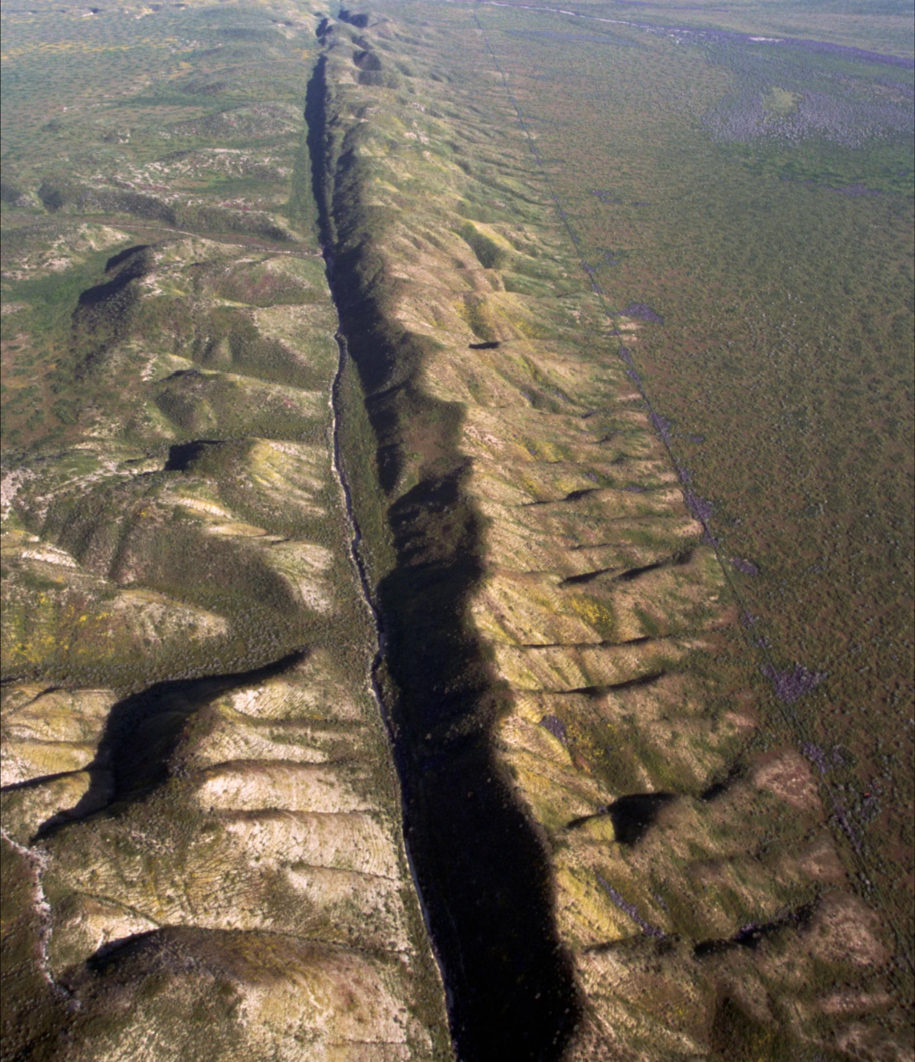
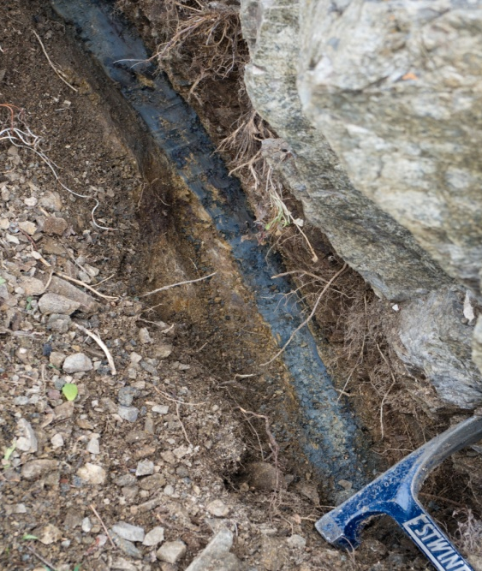
РАЗЛОМЫ ЗЕМНОЙ КОРЫ
Разлом Сан-Андреас
Приморский разлом

Slide 3
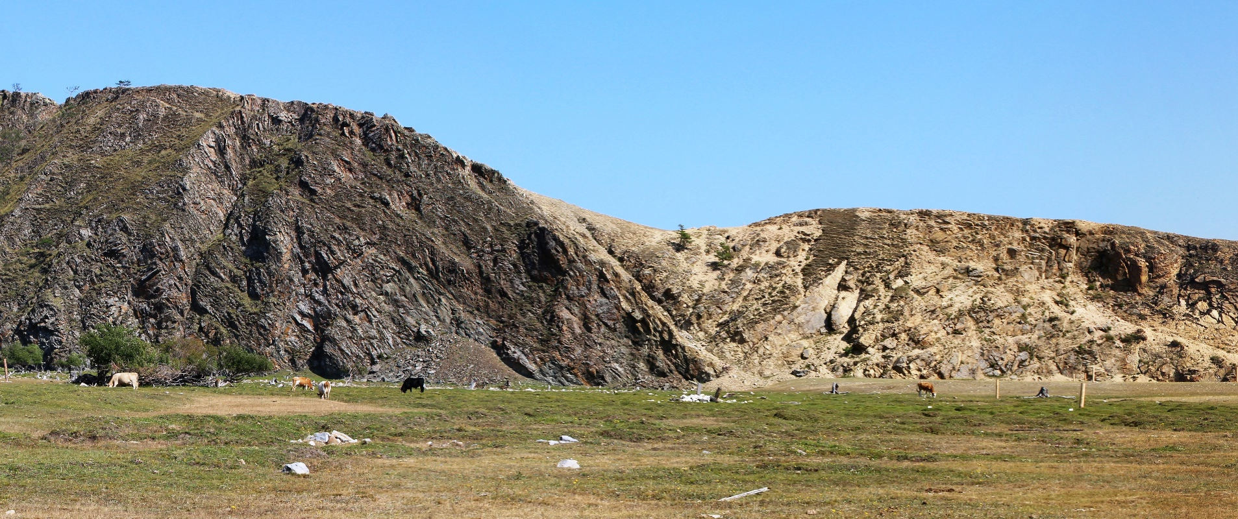
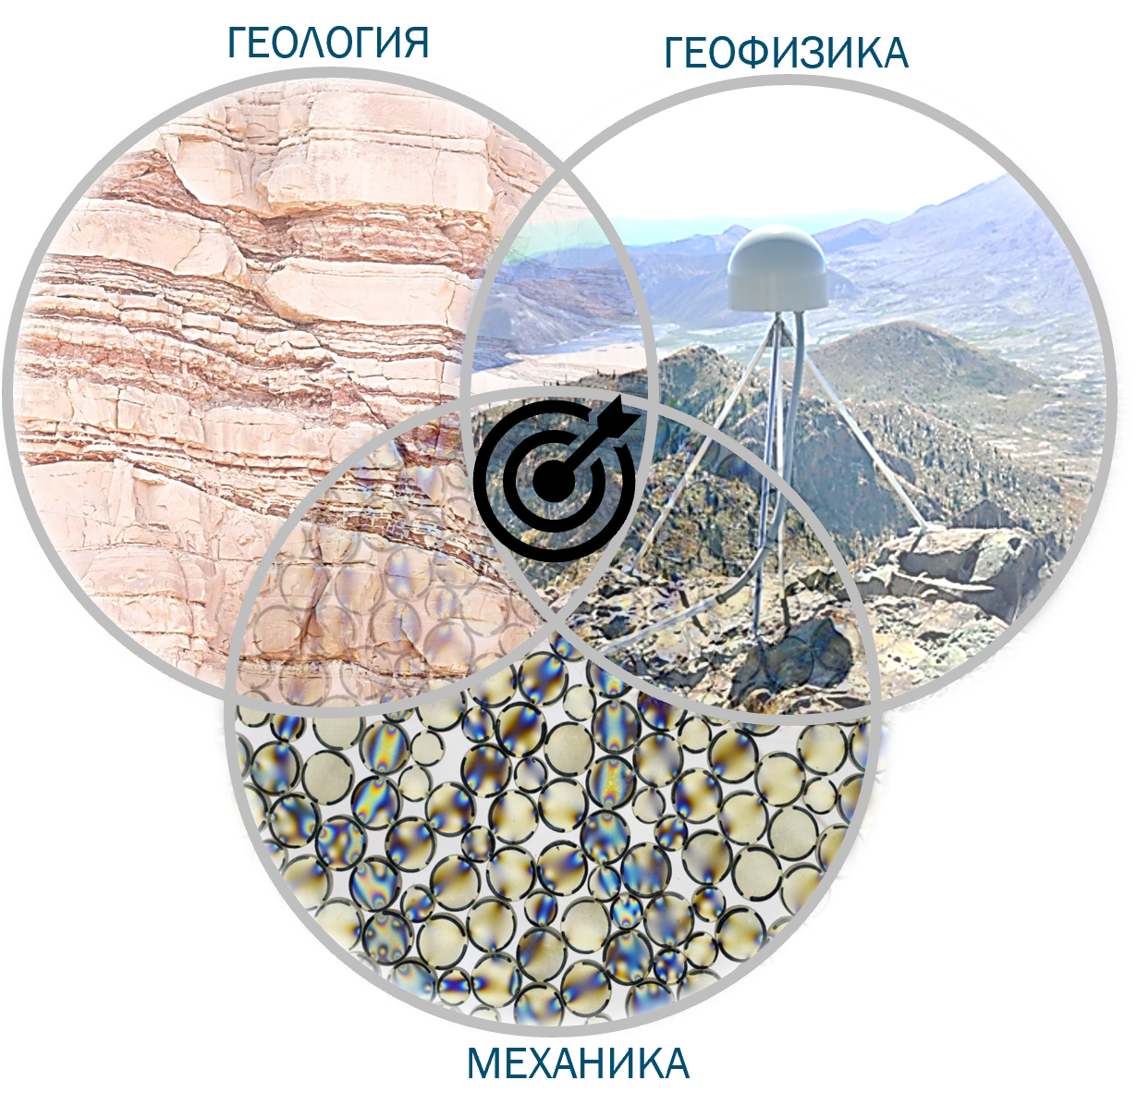
РАЗЛОМЫ ЗЕМНОЙ КОРЫ
Приморский разлом
Исследования процессов, протекающих в разломных зонах, требуют применения мультидисциплинарного подхода, интеграции комплексного геофизического мониторинга активных разломов, геологических изысканий строения разломов, моделирования динамики сложных систем.
Именно комплексирование различных методов позволяет построить наиболее корректную геомеханическую модель объекта

Slide 4
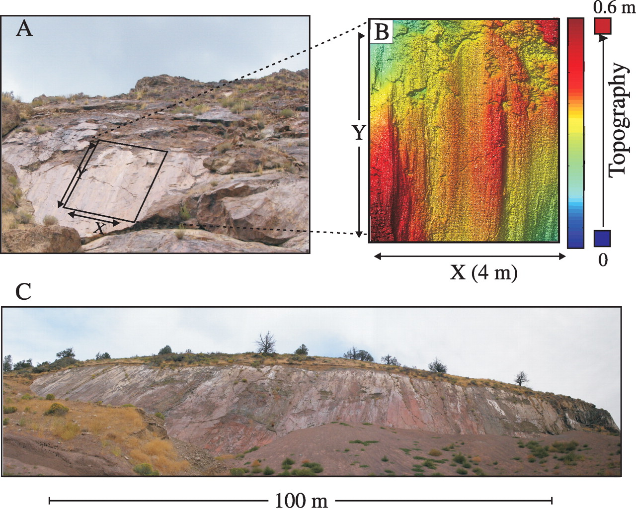
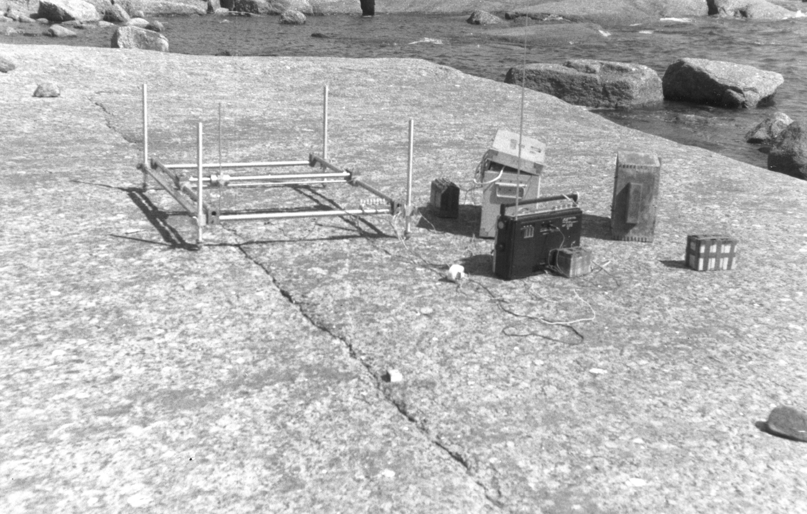
ШЕРОХОВАТОСТЬ ПЛОСКОСТИ СКОЛЬЖЕНИЯ – асперитис
Сложная топография берегов разломов приводит к появлению областей концентрации напряжений - асперитис. Именно асперитис оказываются динамически неустойчивыми.
[Sagy et al.., 2007]
[Кочарян, Кулюкин, 1994]

Slide 5
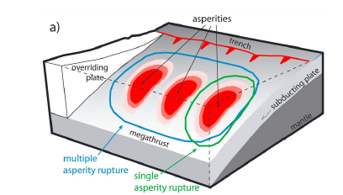
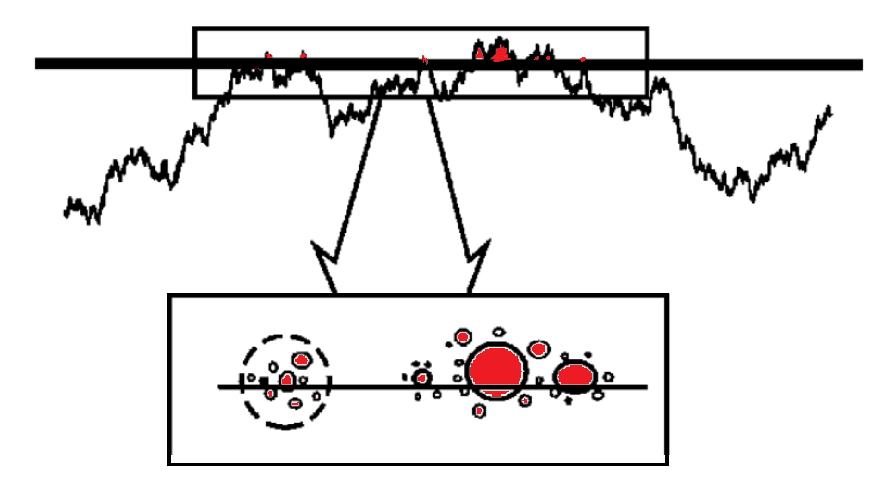
ШЕРОХОВАТОСТЬ ПЛОСКОСТИ СКОЛЬЖЕНИЯ – асперитис
Сложная топография берегов разломов приводит к появлению областей концентрации напряжений - асперитис. Именно асперитис оказываются динамически неустойчивыми
Формирование кластеров контактных пятен вследствие волнистости поверхности.
! Вероятность пятна контакта выше вблизи других пятен и ниже в отдаленных регионах.
[Corbi et al., 2017]

Slide 6
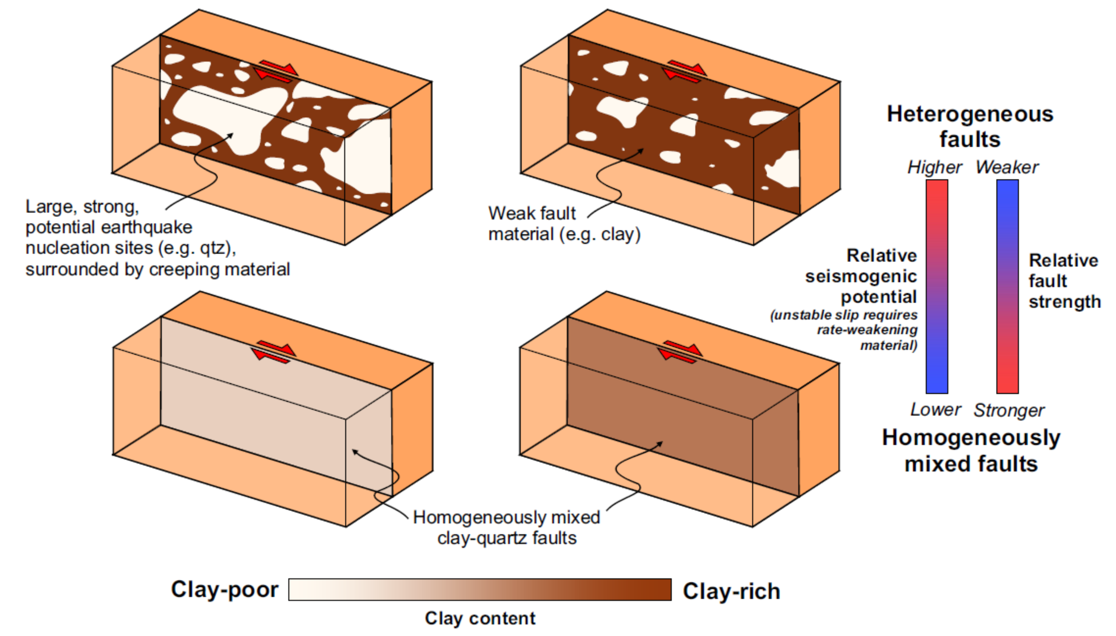
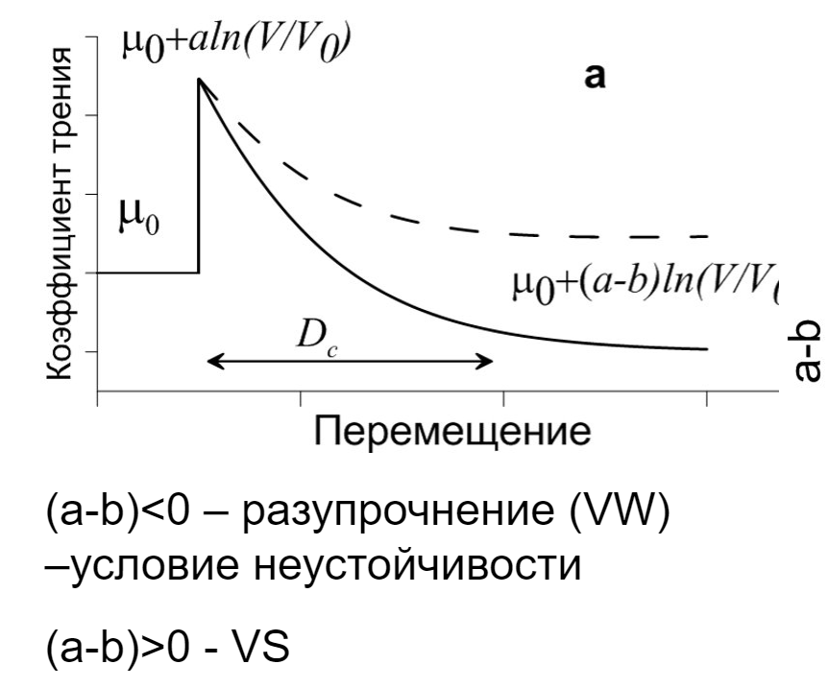
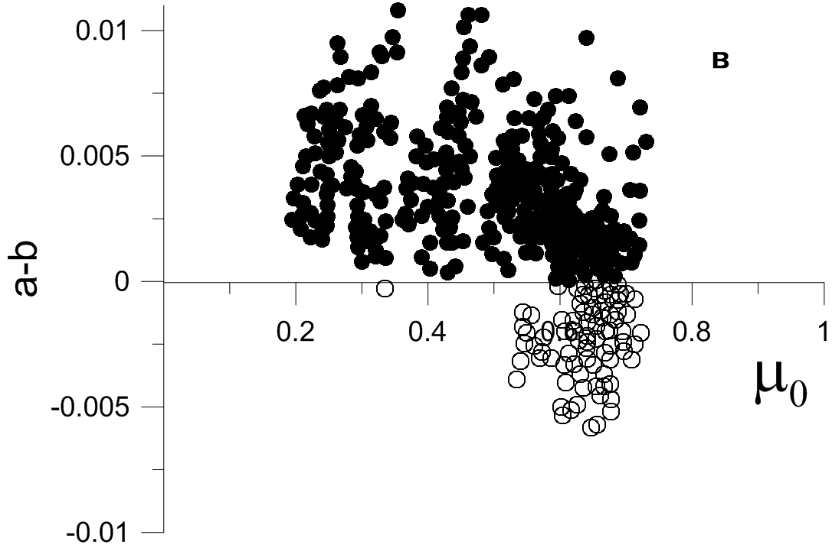
Гетерогенность структуры Плоскости скольжения разлома
Разломы земной коры характеризуются как участками со скоростным упрочнением (b–a)<0, так и прочными участками со скоростным разупрочнением (b – a)>0. Формирование фрикционно неоднородной структуры определяется геологическими процессами, которые сопровождают эволюцию разлома.
Эволюция среды в значительной степени определяется напряженным состоянием той или иной облаcти
Как правило, слабые участки со скоростным упрочнением демонстрируют преимущественно асейсмическую ползучесть, в то время как сильные участки (асперити) определяют закономерности формирования сейсмогенерирующих подвижек
[Bedford et al., 2022]
[Ikari et al., 2009]

Slide 7
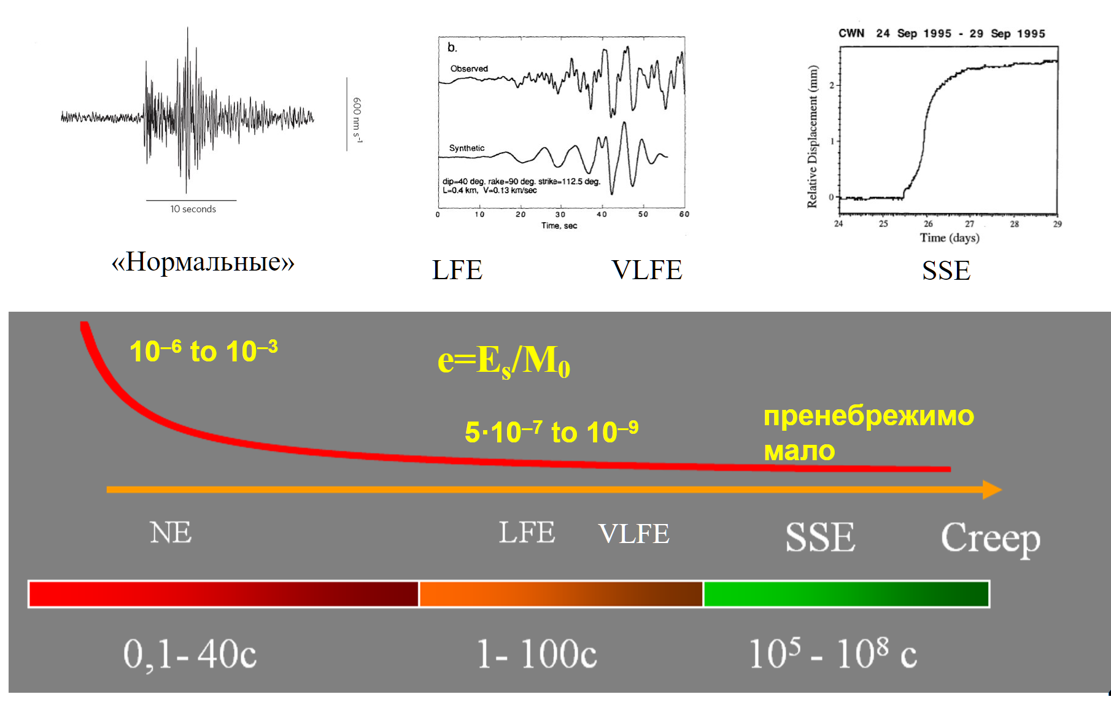
Режимы скольжения по разломам
Спектр режимов скольжения формирует непрерывный ряд от непрерывного крипа до мегаземлетрясений.
LFE характеризуются скоростью разрыва ~50–1000 м/с, в то время как NE (~1,5–3 км/с). VLFE характеризуются длительностью, равной десяткам секунд, и скоростью распространения разрыва ~10–100 м/с.
Реализация определенного режима скольжения определяется неоднородностью распределения фрикционных свойств вдоль плоскости скольжениz
[Кочарян и др., 2014]

Slide 8
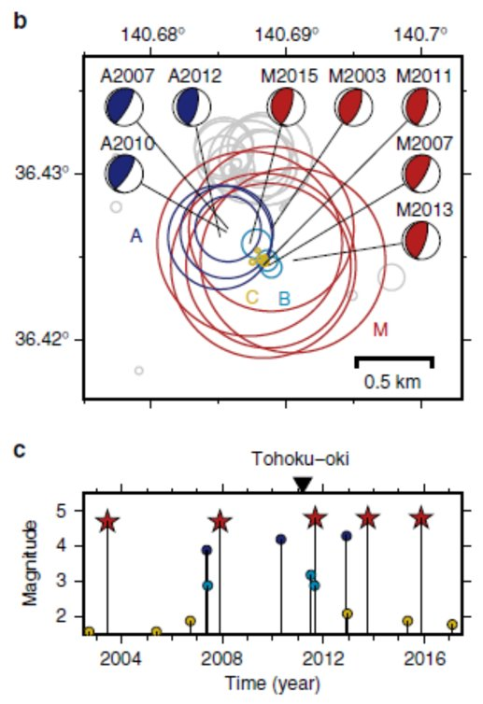
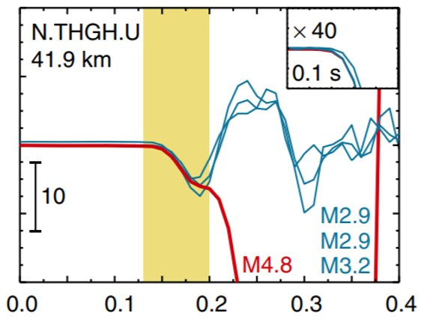
неизменность структуры плоскости скольжения разломов
Aнализ волновых форм ЗТ, приуроченных к Японскому желобу в регионе Нака, показал, что все землетрясения с магнитудой от 2 до 5, гипоцентры которых локализованы в малой окрестности, характеризуются идентичными вступлениями волновых форм, а временной интервал между событиями составлял до 15 лет.
Это свидетельствует о наличии неизменяемых в течение, как минимум, десятков лет сейсмогенерирующих структурных форм, сформированных в плоскости скольжения разлома
[Okuda, Ide, 2018​]
[Uchida, Burgmann, 2019]

Slide 9
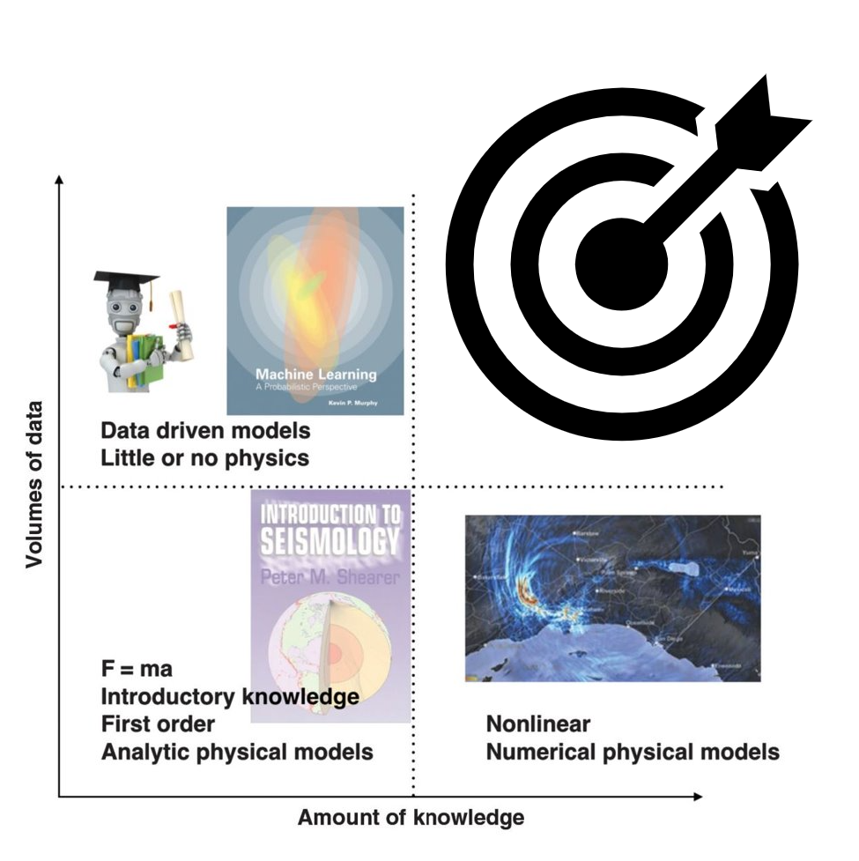
Цель
Повышение точности локации землетрясений позволяет использовать данные высокоточного сейсмического мониторинга с целью исследования внутренней структуры разломов.​ Закономерности локации слабой сейсмичности проявляют фундаментальные структурные свойства разломов.​
В настоящей работе предложена модель взаимосвязи закономерностей локализации сейсмичности со структурными особенностями плоскости скольжения тектонического разлома

Slide 10
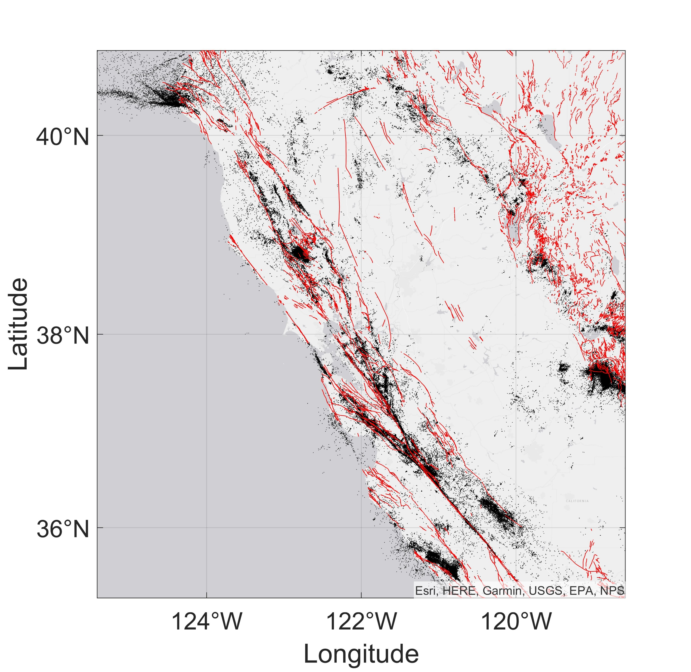

СЕЙСМИЧЕСКИЙ КАТАЛОГ
Анализируемый каталог включает 396825 событий, произошедших в период с 01.1984 г по 10.2007г.
Магнитудно-частотное распределение описывается законом:
$$\log\left(N\right)=0,25−0,96ML$$
Представительность каталога:
Mc = 1.1
На рисунке расположение эпицентров каталога сейсмической сети Северной Калифорнии и картированные на земной поверхности тектонические разломы.
http://ddrt.ldeo.columbia.edu/DDRT/index.html

Slide 11
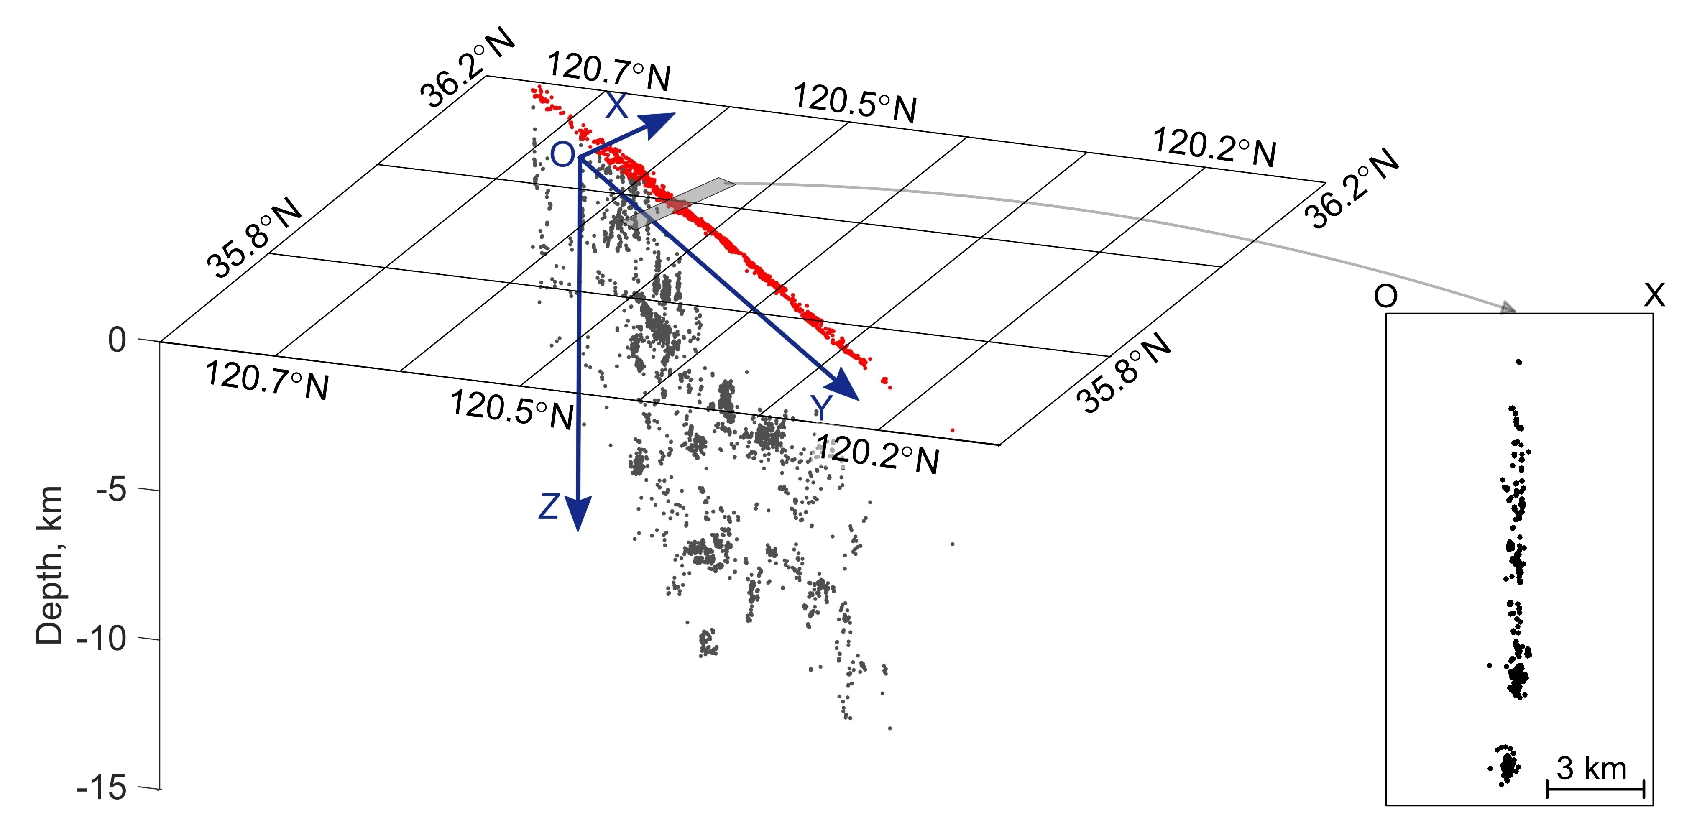
Локализация очагов слабых землетрясений
При нанесении на карту всех событий, включая самые мелкие, достаточно явно выделяется линия наибольшей концентрации очагов.
Основная доля событий концентрируется в окрестности плоскости шириной до 1 км.

Slide 12
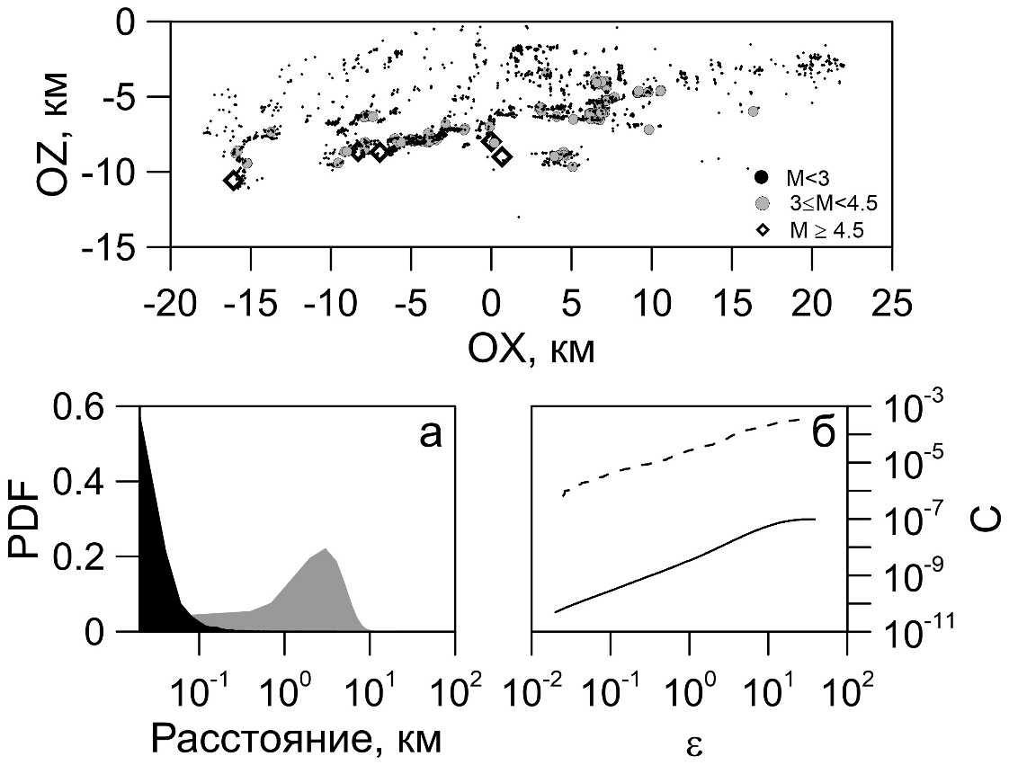
Локализация очагов слабых землетрясений
Пространственное распределение гипоцентров в проекции на плоскость разлома характеризуется существенной неоднородностью.
Можно выделить как области концентрации гипоцентров, так и области с множеством рассеянных точек
(а) плотность вероятности функции ближайшего соседа для точек-гипоцентров в проекции на плоскость скольжения разлома и плотность вероятности пуассоновского процесса с параметрами, характерными для исследуемого участка
! В случае пуассоновского процесса любой гипоцентр с одинаковой вероятностью может быть локализован в любой точке плоскости скольжения

Slide 13
Локализация очагов слабых землетрясений
Пространственное распределение гипоцентров в проекции на плоскость разлома характеризуется существенной неоднородностью.
Можно выделить как области концентрации гипоцентров, так и области с множеством рассеянных точек
(б) плотность вероятности расстояний между всеми парами точек-гипоцентров в проекции на плоскость скольжения разлома
Notes:
Пространственное распределение гипоцентров в проекции на плоскость разлома характеризуется существенной неоднородностью.
Можно выделить как области концентрации гипоцентров, так и области с множеством рассеянных точек

Slide 14
Локализация очагов слабых землетрясений
Пространственное распределение гипоцентров в проекции на плоскость разлома характеризуется существенной неоднородностью.
Можно выделить как области концентрации гипоцентров, так и области с множеством рассеянных точек
(б) плотность вероятности расстояний между всеми парами точек-гипоцентров в проекции на плоскость скольжения разлома
! Наблюдается максимум распределения при значениях расстояния между парами событий 6-7 км В случае пуассоновского процесса любой гипоцентр с одинаковой вероятностью может быть локализован в любой точке плоскости

Slide 15
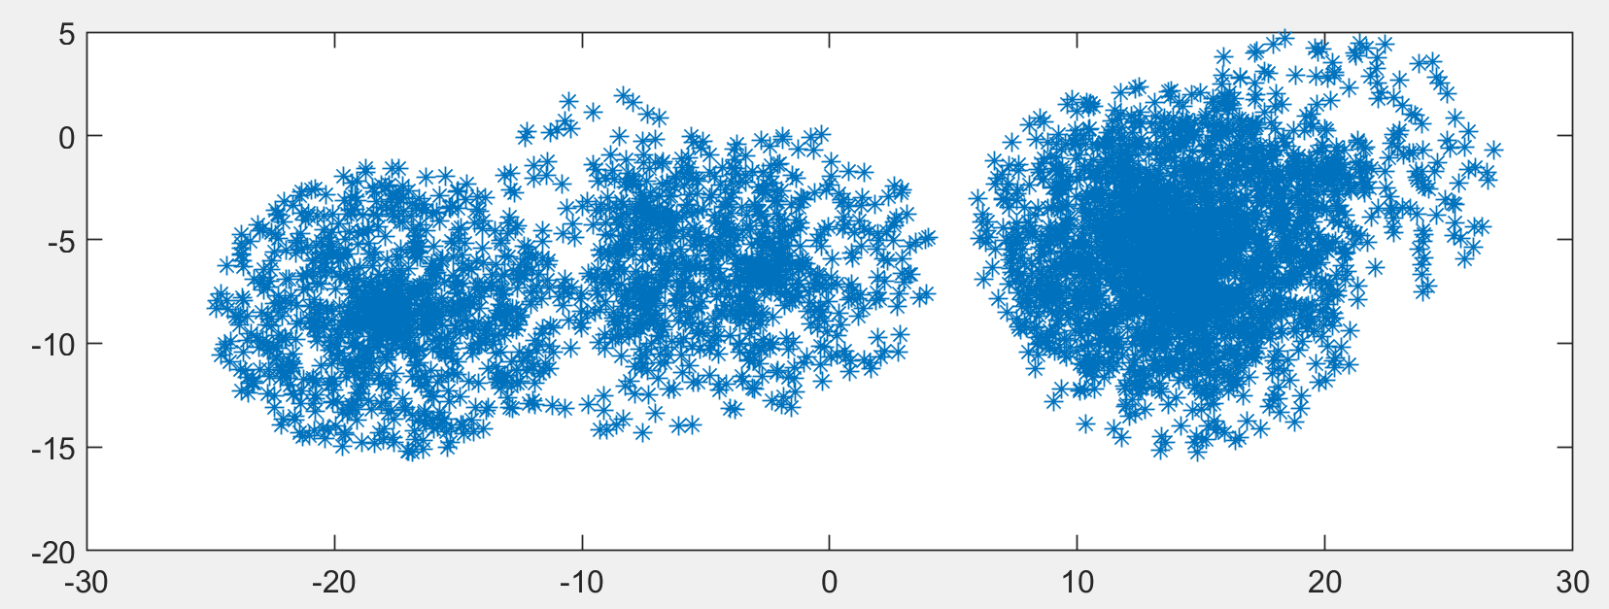
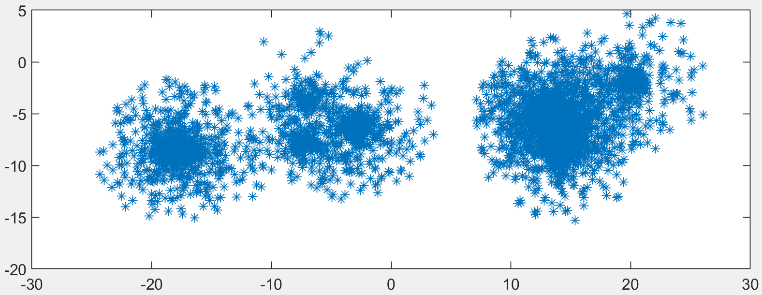
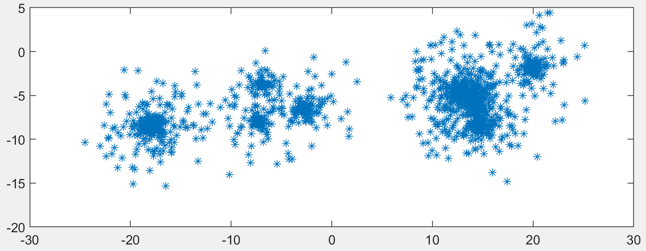
А
Локализация очагов СГЕНЕРИРОВАННЫЙ каталог
Каталог предполагает наличие нескольких зон концентрации (на рисунке - 8). В окрестности каждой зоны концентрации гипоцентры локализуются согласно следующим законам:
А) δ(r)=const – фрактальная размерность -1.8
Б) δ(r)~1/exp(r) - фрактальная размерность - 1.7
В) δ(r)~1/r^1.2 - фрактальная размерность - 0.5
Б
ОZ, км
В
ОХ, км

Slide 16
Выделение сейсмогенерирующих структур плоскости скольжения
Условие I: если крупномасштабные асперити образуются на контактных границах, содержащей плотные кластеры сейсмических источников, то характерное расстояние между кластерами должно соответствовать характерному расстоянию между всеми источниками, которые локализованы на рассматриваемом контакте.
Условие II: Вероятность формирования асперити выше вблизи других пятен и ниже на отдаленных участках
Условие III: конфигурация асперити, которая наилучшим образом отражает текущее состояние знаний о неоднородности интерфейса разлома, - это конфигурация с наибольшим количеством асперити (максимизация энтропии).
Математическая реализация алгоритма выделения сеймогенерирующих структур будет представлена в докладе аспиранта ИДГ РАН Полятыкина Владимира

Slide 17
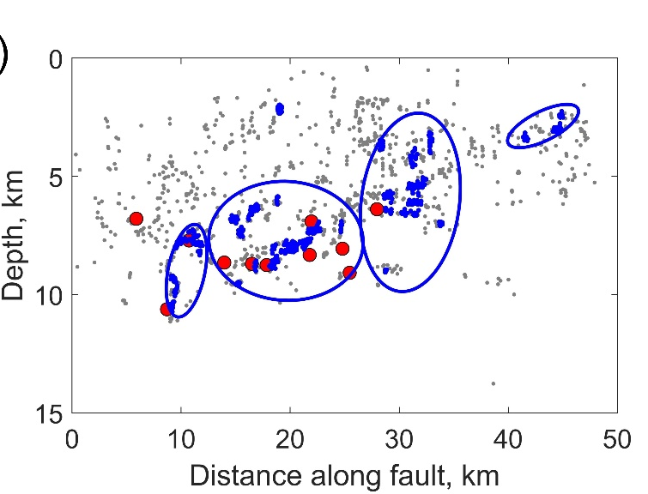
ЛОКализация асперити
(А) Применение алгоритма топологической фильтрации, дополненного знаниями о структурированности контакта, позволяет в автоматическом режиме выделять потенциальные зоны асперити.
На отдельном сегменте может быть обнаружено от 2 до 11 асперити, а относительная плотность асперити варьируется от 0,02 до 0,13 км⁻².
(В) Обнаружены асперити площадью от 0,03 до 56 км². Границы участков имеют форму эллипса, а наиболее вероятное значение сжатия составляет 0,6.

Slide 18
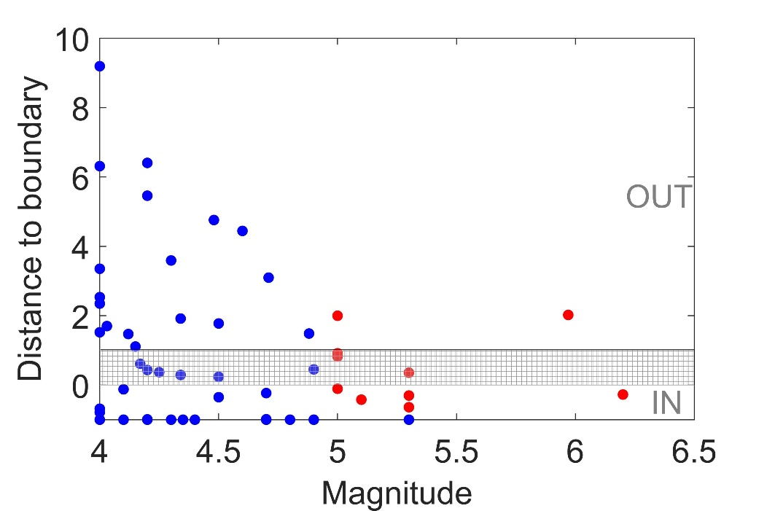
ЛОКализация асперити
Поскольку асперити выявляются по декластеризованному каталогу, возникает вопрос: «Попадают ли очаги крупных землетрясений с ML>5 в область локализации пятен?»
На рисунке показано изменение расстояний от очагов землетрясения до границы ближайшего асперити. Можно видеть, что 9 из 11 землетрясений с ML>5 локализованы в пределах асперити. Для землетрясений с ML>4, 60% событий локализуются внутри или вблизи асперити.

Slide 19
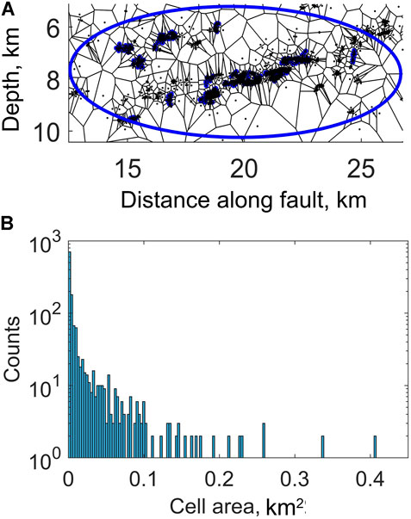
Фрагментация зон локализации асперити
Асперити разломов представляют собой сложные структурированные объекты. Землетрясения инициируются проскальзыванием в отдельной локальной области вблизи со свойством скоростного разупрочнения (Kocharyan, 2021).
Распределение фоновых ЗТ позволяет судить о «фрагментации» асперити. Для выявления закономерностей фрагментации использовалась тесселяция Вороного (Тесселяция Вороного делит асперити на неперекрывающиеся выпуклые многогранники, грани которых равноудалены от соседних очагов ЗТ)
! ЛОГНОРМАЛЬНОЕ РАСПРЕДЕЛЕНИЕ обеспечивает статистически лучшее соответствие в 75 % случаев

Slide 20
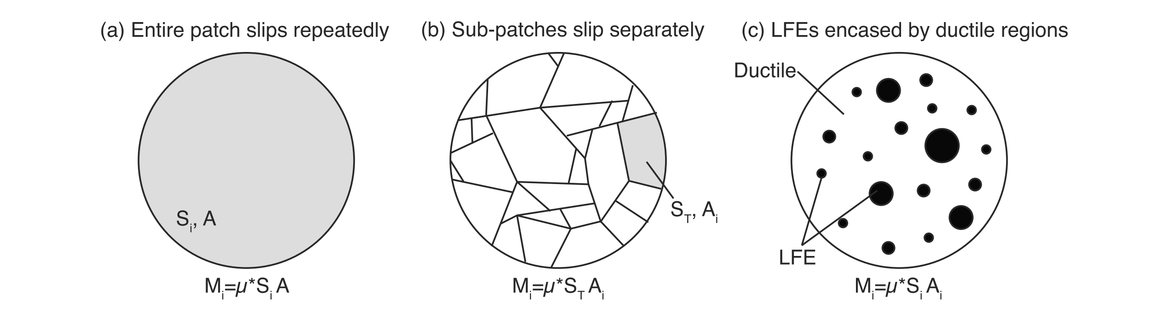
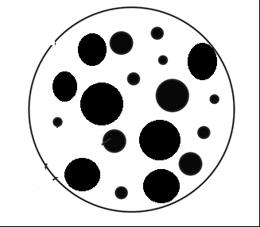
Неоднородная структура плоскости скольжения разлома
Асперити разломов представляют собой сложные структурированные объекты.
Вероятно на малом масштабе (а) зона асперити фрагментирована асперити фра
(а) Каждый косейсмический разрыв является разрывов отдельного фрагмента мелкого масштаба, фрагмент определяется случайно
На более крупном масштабе (б) выделяются пятна (а) скоростного разупрочнения, помещенные в матрицу со свойством скоростного упрочнения.
Гетерогенность фрикционным свойств определяет масштаб и динамику косейсмического разрыва!
(а)
(б)

Slide 21
ЗАКЛЮЧЕНИЕ
Закономерности локализации слабой сейсмичности проявляют основопологающие структурные свойства границ тектонических разломов. Поверхность разлома, как и все реальные поверхности, характеризуется определенной топографией. Вследствие волнистости и шероховатости поверхностей взаимодействие берегов происходит не по всей плоскости тектонического разлома, а только в локальных зонах концентрации напряжений - асперити.
По данным фоновой сейсмичности можно восстановить геометрию плоскости скольжения тектонического разлома и качественно оценить её фрикционные характеристики

Slide 22
СПАСИБО ЗА ВНИМАНИЕ!

